Slide 1
IT(Information Technology)
"IT"는 "Information Technology"의 약어로, 정보 기술을 가리킵니다. 정보 기술은 컴퓨터와 컴퓨터 기반 기술을 사용하여 정보를 수집, 저장, 처리, 전송 및 관리하는 분야를 포함합니다.
정보
정보는 데이터의 가공과 해석을 통해 의미를 부여한 것을 말합니다.
데이터(Data, 자료)
데이터(data)는 정보를 구성하는 원시적인 사실이나 자료를 나타내는 것으로, 숫자, 텍스트, 이미지, 음성 녹음, 동영상 등의 형태로 나타날 수 있습니다.

Slide 2
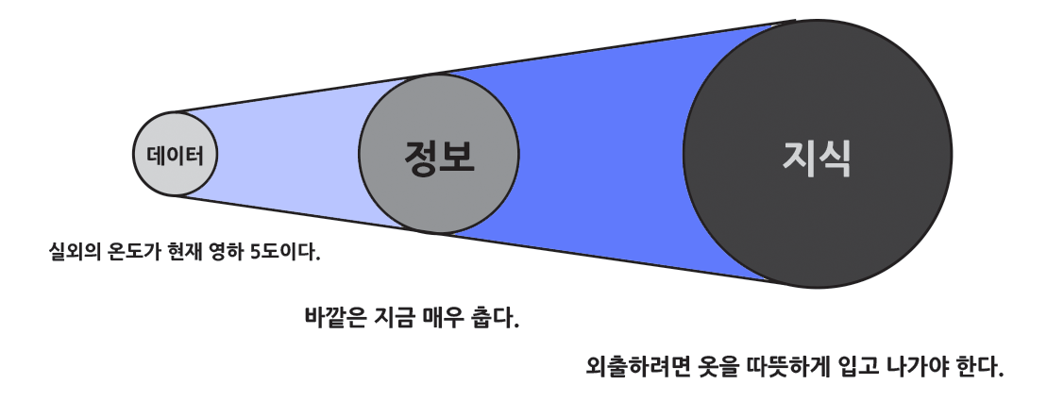

Slide 3
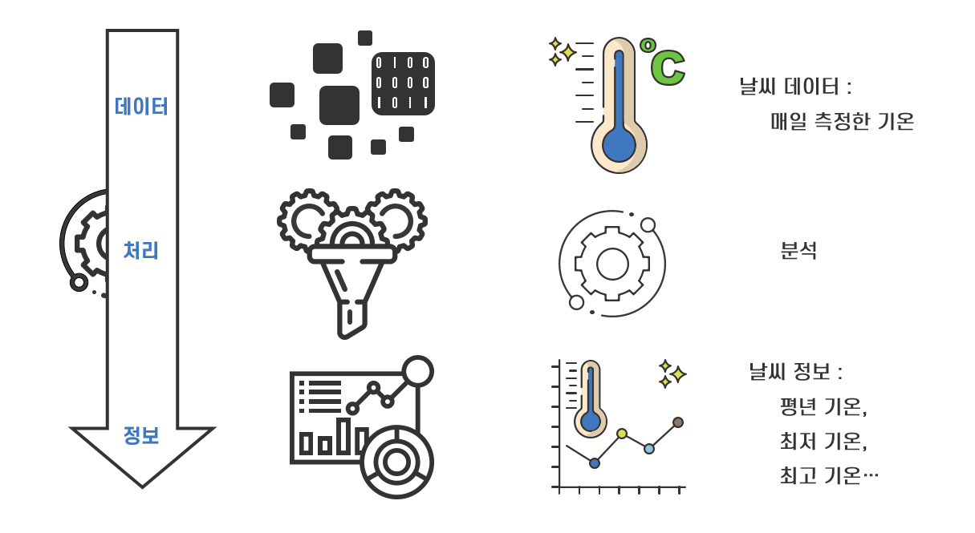

Slide 4
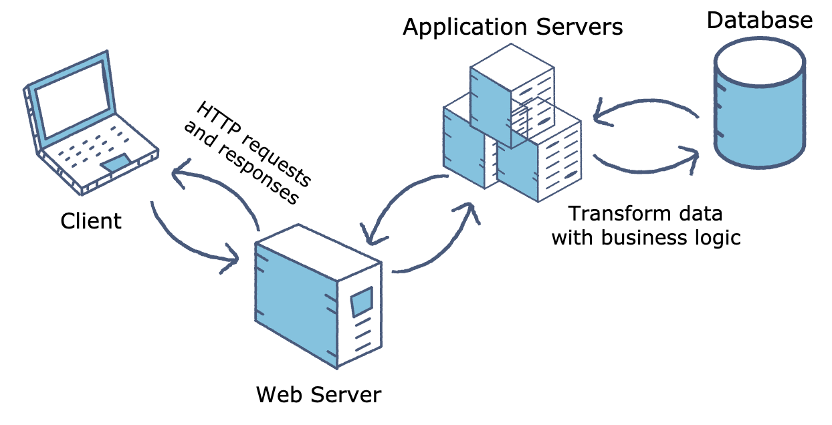

Slide 5
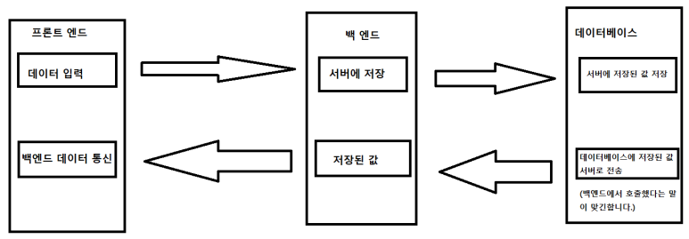

Slide 6

오라클(ORACLE) 데이터베이스

Slide 7
데이터베이스란?
데이터베이스는 유용한 데이터의 집합
1. 검색에 용이하게 데이터를 저장하고
2. 수정
3. 삭제가 용이해야 한다.
7

Slide 8
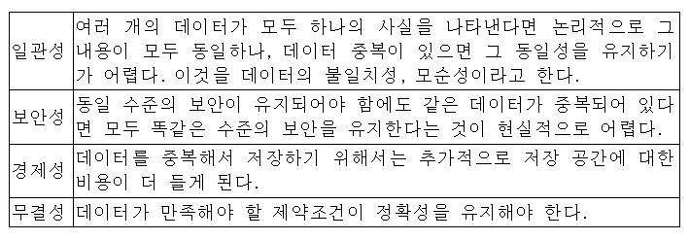
파일시스템의 문제점
파일시스템에 문제점이 대두되면서 새로운 시스템에 대한 요구 등장
중복성
종속성
파일시스템의 문제점
8

Slide 9
데이터베이스의 정의
(1) 통합된 데이터(integrated data)
(2) 저장된 데이터(stored data)
(3) 운영 데이터(operational data)
(4) 공용 데이터(shared data)
9
9

Slide 10
데이터베이스의 특징
(1) 실시간 접근성(Real-time accessibility)
(2) 지속적인 변화(Continuous evolution)
(3) 동시 공유(Concurrent sharing)
(4) 내용에 대한 참조(Contents referencing)

Slide 11
데이터베이스 관리 시스템
데이터베이스를 관리하기 위해 필요한 수행과정인 데이터의 "추가", "변경", "삭제", "검색" 등의 기능을 집대성한 소프트웨어 패키지
응용프로그램1
응용프로그램2
DBMS
(Database Management System)
데이터베이스
응용프로그램N
11
11

Slide 12
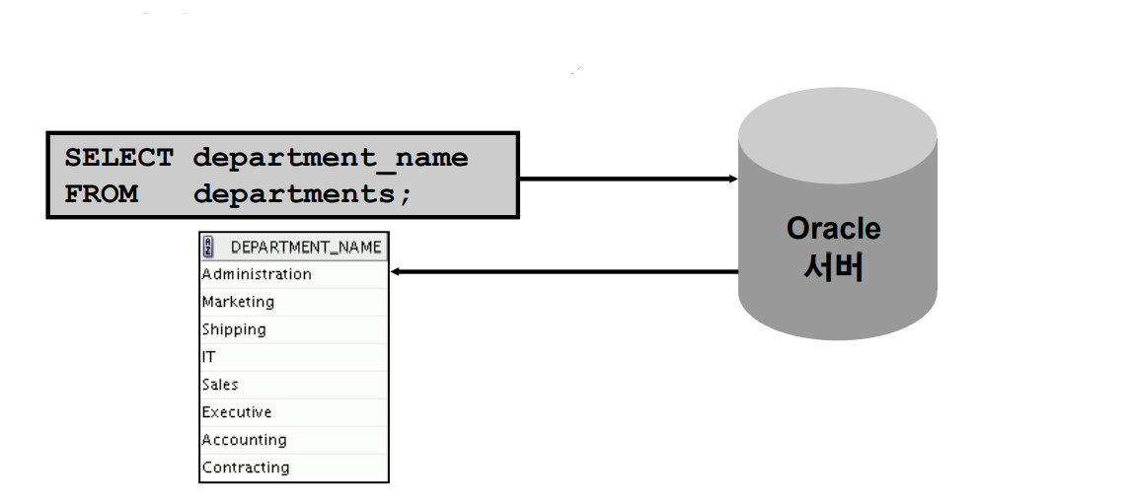
SQL을 사용하여 데이터베이스 query
SQL(Structured Query Language)
데이터베이스 관리 시스템(Database Management System, DBMS)과 상호 작용하기 위해 사용되는 표준화된 프로그래밍 언어입니다.
• 관계형 데이터베이스 작동을 위한 ANSI 표준 언어
• 효율적이며 쉽게 배워 사용할 수 있음
• 완벽한 기능(SQL을 사용하면 테이블의 데이터를 정의,
검색 및 조작할 수 있습니다.)

Slide 13
SQL문
DML(Data Manipulation Language): 데이터 조작 언어로, 데이터를 검색, 삽입, 수정, 삭제하는데 사용됨.
DDL(Data Definition Language): 데이터 정의 언어로, 데이터베이스 객체(테이블, 뷰 등)를 생성, 수정, 삭제하는데 사용됨.
DCL(Data Control Language): 데이터 제어 언어로, 데이터 접근 권한을 부여하거나 취소하는데 사용됨.
TCL(Transaction Control Language): 트랜잭션 제어 언어로, 데이터 처리를 트랜잭션 단위로 관리하고 제어하는데 사용됨.

Slide 14
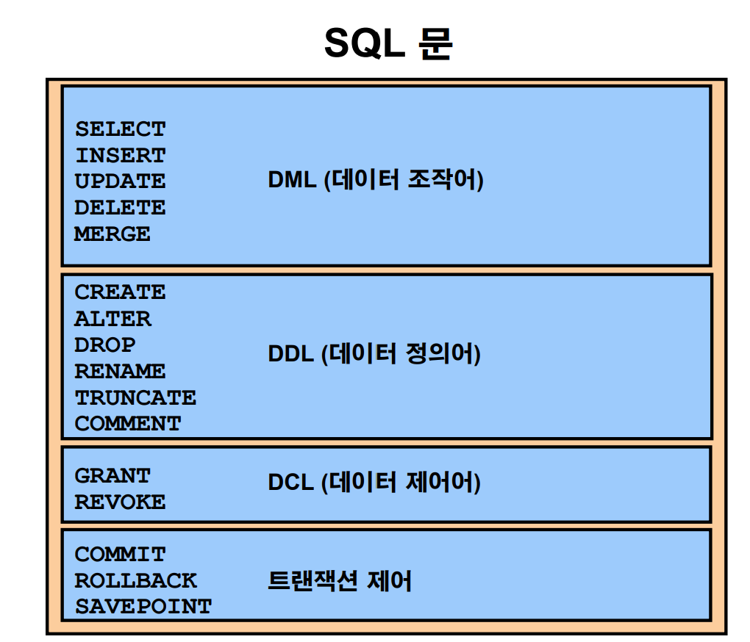

Slide 15
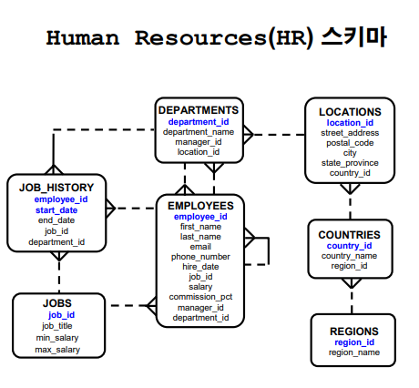
ERD(Entity-Relationship Diagram)
ERD(Entity-Relationship Diagram)는 데이터베이스 설계를 시각적으로 표현하기 위해 사용되는 다이어그램입니다.

Slide 16
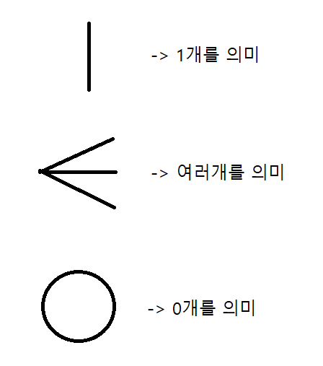

Slide 17
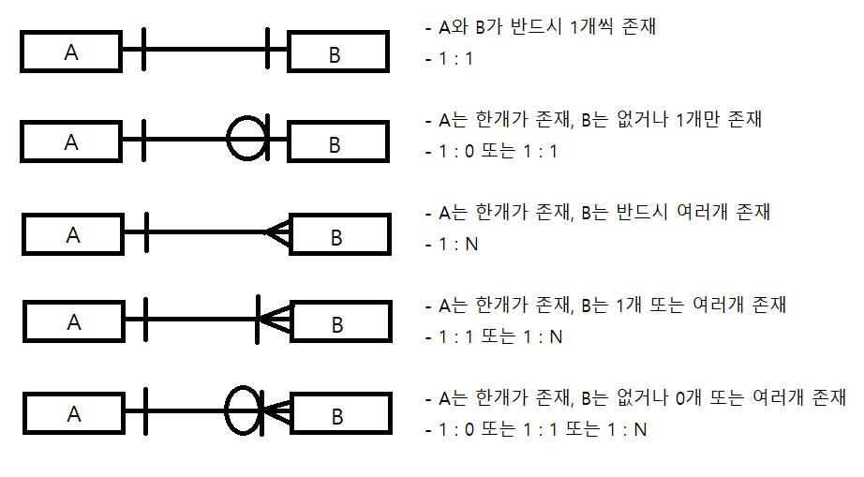

Slide 18
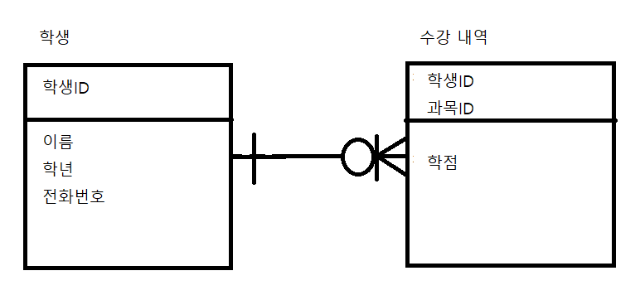
점선과 실선으로 관계를 구분
실선 : 부모 테이블의 PK를 자식 테이블의 PK(주식별자)로 사용
학생 한 명은 0~N개의 수강내역을 가진다.
수강내역은 한명의 학생을 가진다

Slide 19
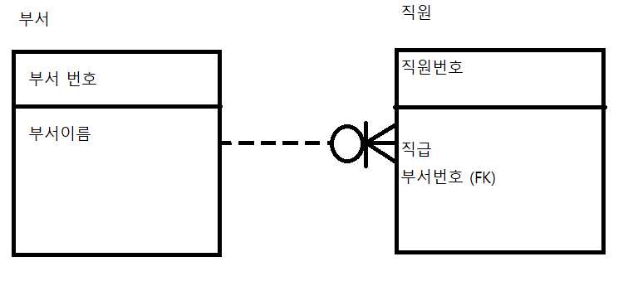
점선 : 부모 테이블의 PK를 PK로 사용하지 않음( 일반 속성으로 포함한다는 것)

Slide 20
스키마란 ?
데이터베이스에서 데이터 구조와 제약 조건에 대한 전반적인 설계를 정의하는 개념입니다

Slide 21
스키마란 ?
외부 스키마(External Schema) : 프로그래머나 사용자의 입장에서 데이터베이스의 모습으로 조직의 일부분을 정의한 것
개념 스키마(Conceptual Schema) : 모든 응용 시스템과 사용자들이 필요로하는 데이터를 통합한 조직 전체의 데이터베이스 구조를 논리적으로 정의한 것
내부 스키마(Internal Schema) : 전체 데이터베이스의 물리적 저장 형태를 기술하는 것

Slide 22
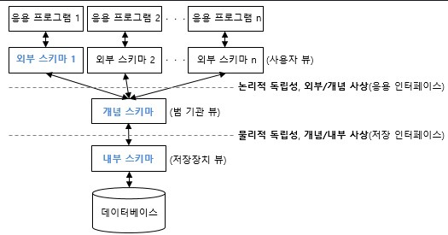
스키마란 ?

Slide 23
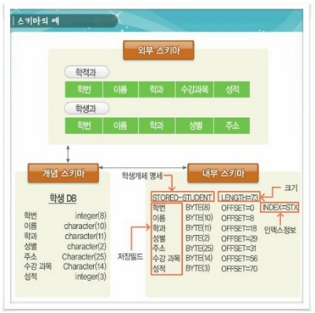

Slide 24
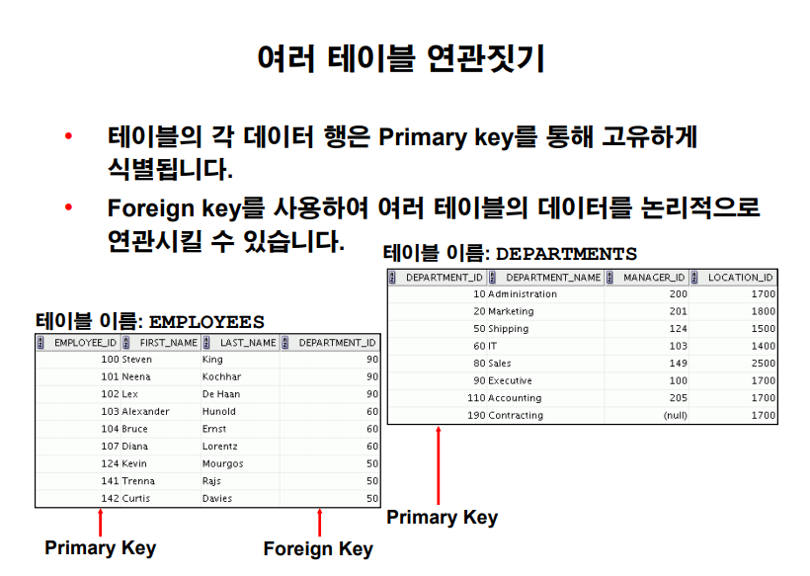

Slide 25
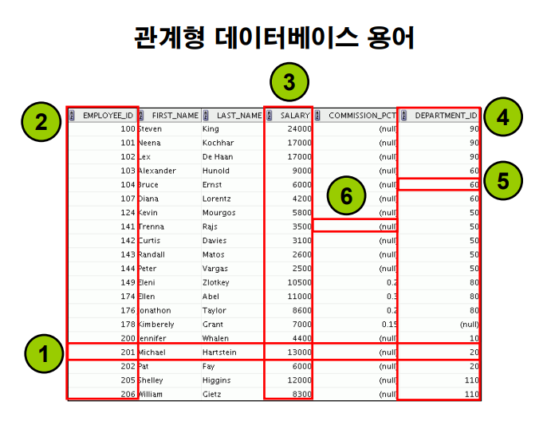
열 또는 속성
열 또는 속성
열 또는 속성
Foreign key
중복 행을 허용하지 않는
Primary key
필드
필드에 값이 없다. 이를 null 값
단일 행(또는 튜플)

